Slide 1
El Destino Alterno
Diseño y Desarrollo Web

Slide 2
Integrantes del Grupo
Dominique Verellen
Andrea Perez
Miluska Romero
Valeria Vilchez

Slide 3
Tecnologías usadas
HTML 5
CSS 3
Bootstrap 4.3.1
jQuery 3.4.1
Font Awesome
Hosting en Github Pages con Jekyll (Ruby)
Travis CI

Slide 4
Estructura General
Index.html
Continentes
Paises
Ciudades
Blog
Destinos
Contacto
Acerca de

Slide 5
Estructura de destinos
Continente
País
Ciudad
Ciudad
Ciudad
País
Ciudad
País
Ciudad
Ciudad
Continente

Slide 6
Pagina Principal

Slide 7
Barra de Navegación

Slide 8
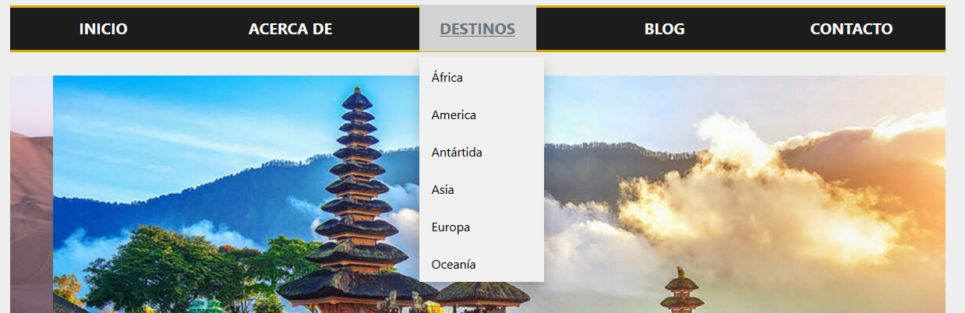
Menú Desplegable

Slide 9
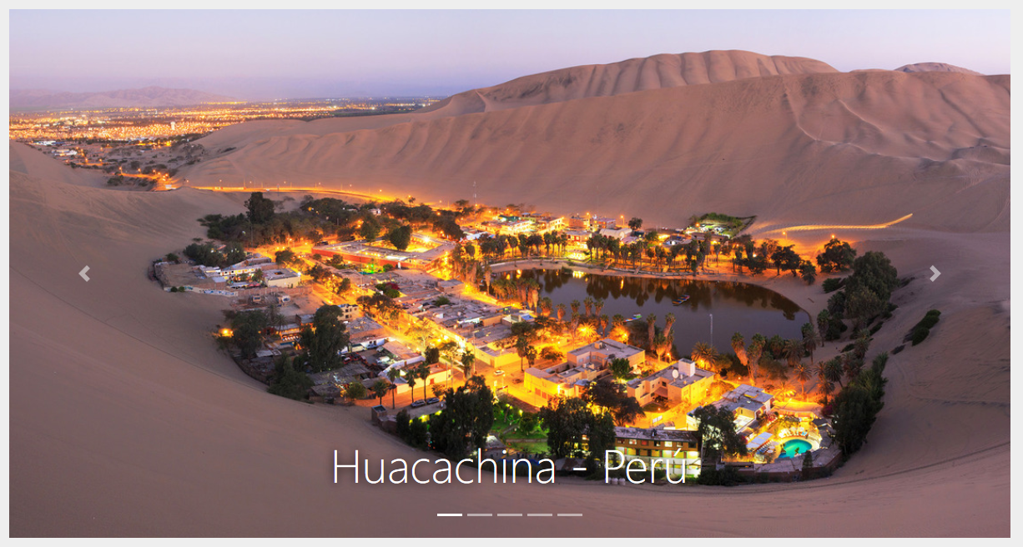
Slider de Destinos Populares

Slide 10
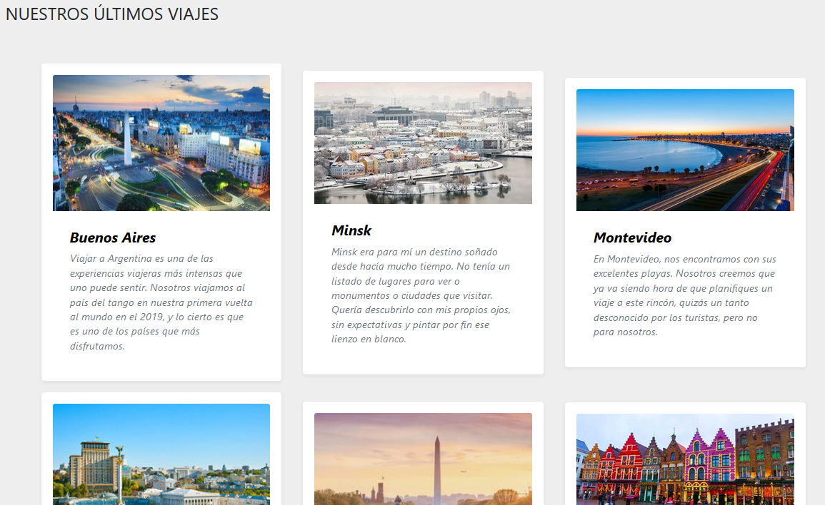
Últimos viajes

Slide 11
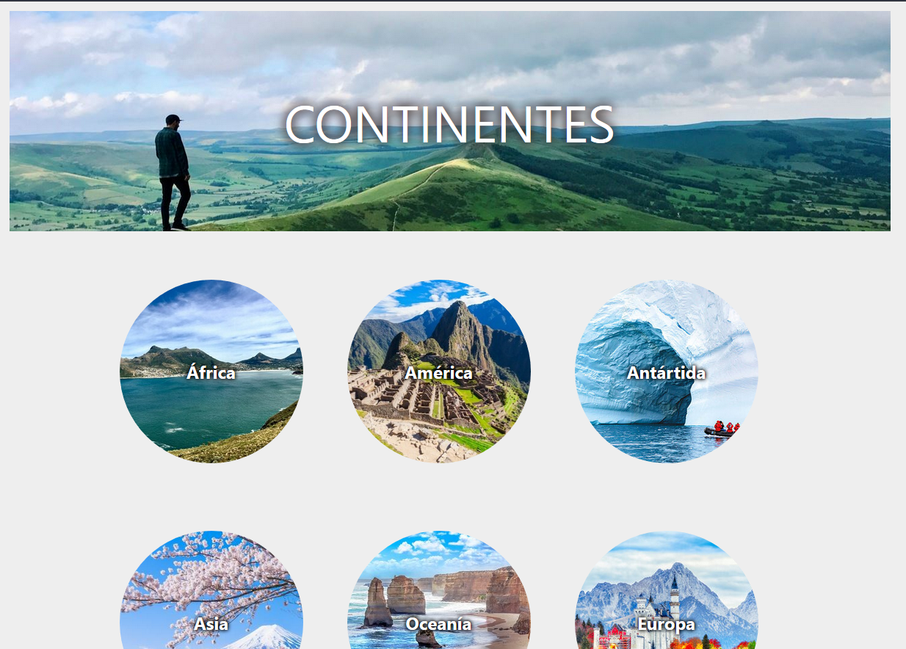
Contentes

Slide 12

Auspiciadores

Slide 13
Sociales

Slide 14
Pagina de Continentes y Países

Slide 15
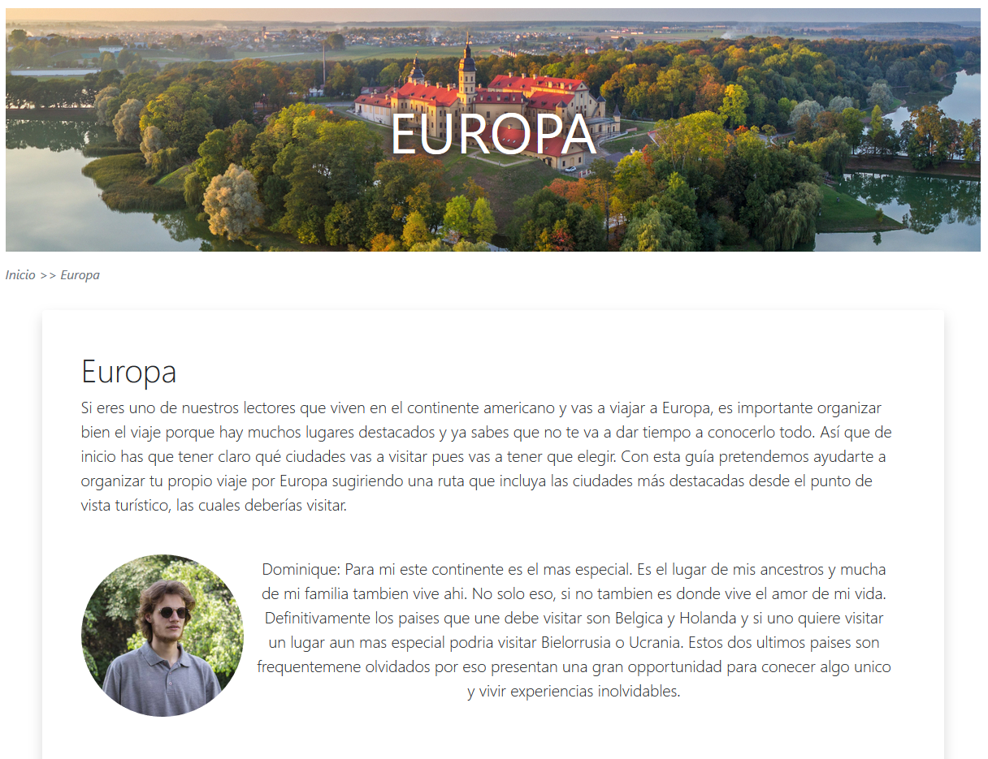
Articulo de Continente y País

Slide 16
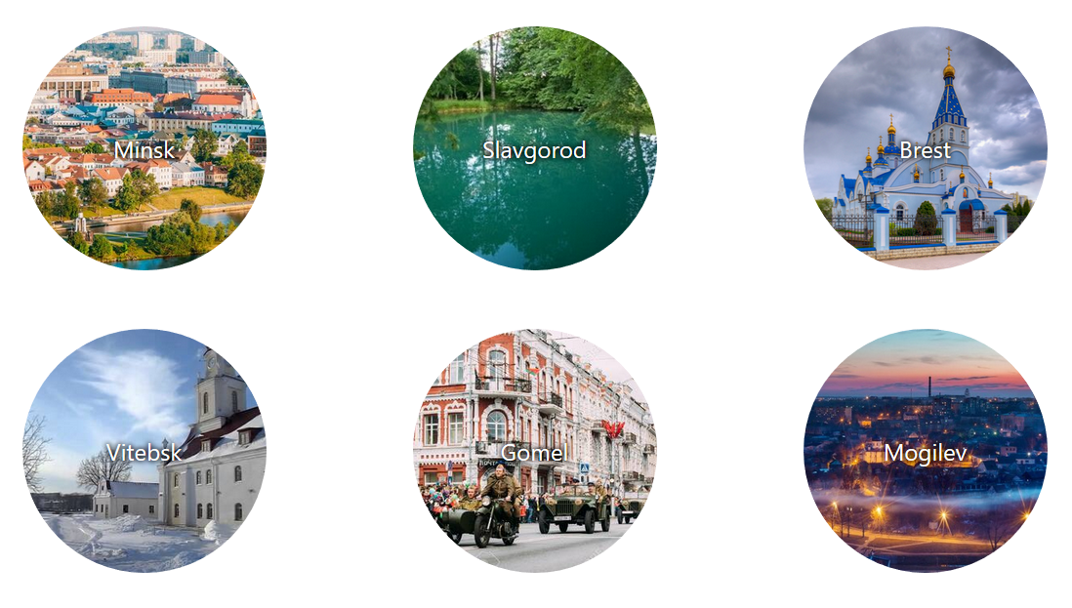
Ciudades Seleccionadas

Slide 17
Ciudades

Slide 18
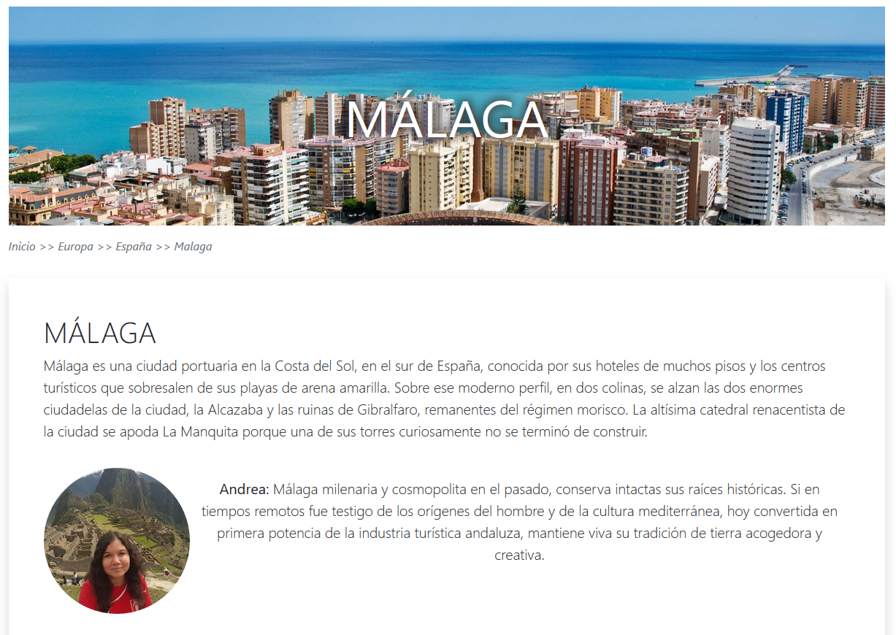
Introducción y Comentario

Slide 19
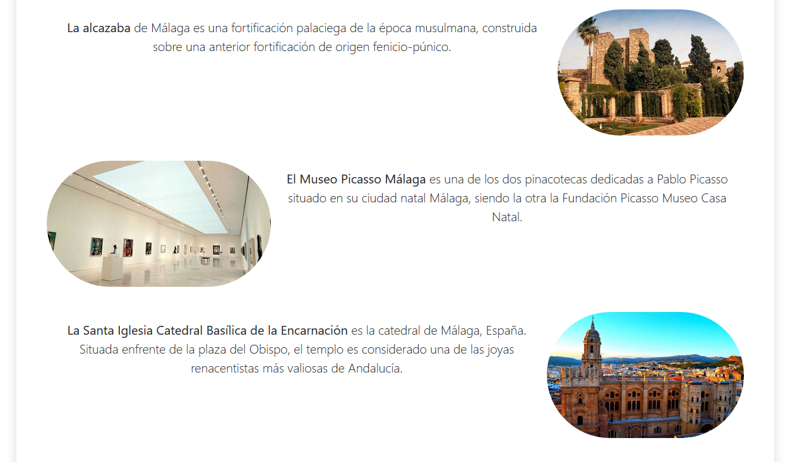
Sitios Recomendados

Slide 20
Otras Sub-Paginas

Slide 21
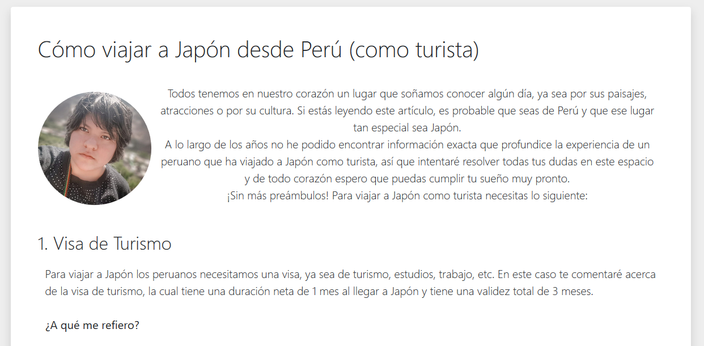
Blog

Slide 22
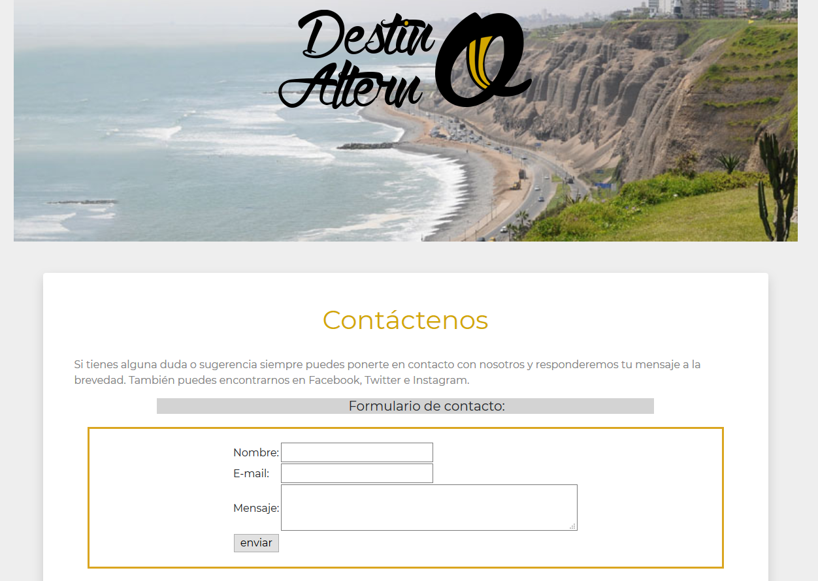
Contacto

Slide 23
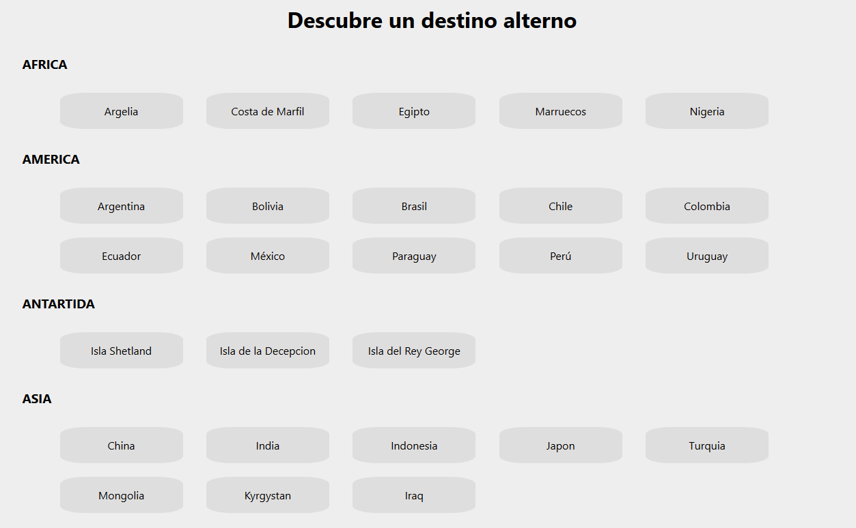
Destinos

Slide 24
Estadísticas

Slide 25
Líneas de código:
HTML: 12025
CSS: 1188
Git commits: 283
Imágenes: 629
En las ultimas 72 horas se agregaron 8110 líneas de código
Ancho de pagina 1200px

Slide 26
Demonstración

